Slide 1

PROYECTO “PRE-PAES”
PRESENTACIÓN FASE 2 CAPSTONE

Slide 2
PROYECTO “PRE-PAES”
Integrantes
Pablo Varela
Product owner / Equipo de desarrollo
Define la visión del producto, prioriza las funcionalidades y asegura que el equipo de desarrollo entregue valor al negocio
Sebastian Tapia
Lider de equipo de desarrollo
Coordina, guía y motiva al equipo
Alejandro Moya
Scrum Master/Equipo de desarrollo
Mantener rituales de las ceremonias ágiles y ayudar con el desarrollo del proyecto

Slide 3


PROYECTO “PRE-PAES”
Descripción del proyecto
Problema o dolor
Propuesta de solución
Página web integrada con API ChatGPT que permite la creación de formularios cortos con una retroalimentación al final de estos para que el alumno comprenda en qué se equivocó.

Slide 4
PROYECTO “PRE-PAES”
Objetivo General
Preparar y reforzar los conocimientos de los estudiantes de educación media en relación a la PAES mediante el uso de una aplicación web, mejora.
Objetivos Específicos
Proporcionar ejercicios con preguntas relacionadas al temario de la prueba PAES.
Implementar herramientas para el seguimiento del progreso académico del usuario.
Mejorar el rendimiento de los estudiantes en su preparación para la PAES.

Slide 5
PROYECTO “PRE-PAES”
Alcance - Límites
Las funcionalidades clave incluirán diagnóstico de conocimientos, ejercicios personalizados y seguimiento del progreso.
La plataforma estará diseñada para ser accesible desde dispositivos con conexión a internet

Slide 6
PROYECTO “PRE-PAES”
Alcance - Hitos
Módulo de Diagnóstico: Crear un sistema que evalúe las debilidades en el conocimiento de los estudiantes.
Ejercicios Personalizados: Implementar ejercicios adaptados según el diagnóstico de cada estudiante.
Monitoreo del Progreso: Desarrollar una herramienta que permita a los estudiantes ver su evolución académica.
Gestión de Cuentas: Permitir a los estudiantes crear cuentas, configurar su perfil y acceder a su historial de cuestionarios.

Slide 7
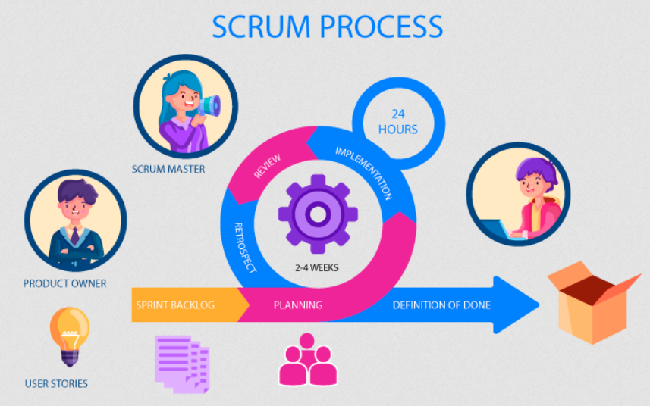
PROYECTO “PRE-PAES”
Metodología de trabajo para el desarrollo del proyecto

Slide 8
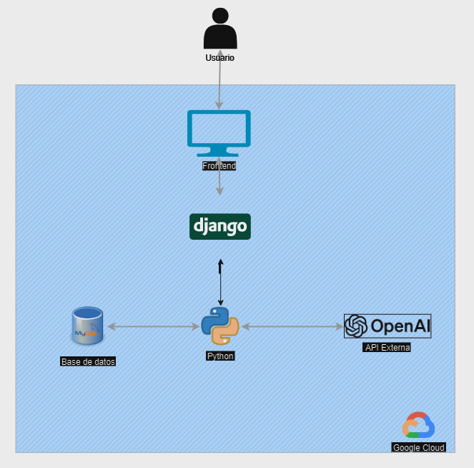
PROYECTO “PRE-PAES”
Arquitectura del software

Slide 9






PROYECTO “PRE-PAES”
Tecnologías utilizadas

Slide 10


PROYECTO “PRE-PAES”
Tecnologías utilizadas

Slide 11
PROYECTO “PRE-PAES”
Modelo de datos

Slide 12
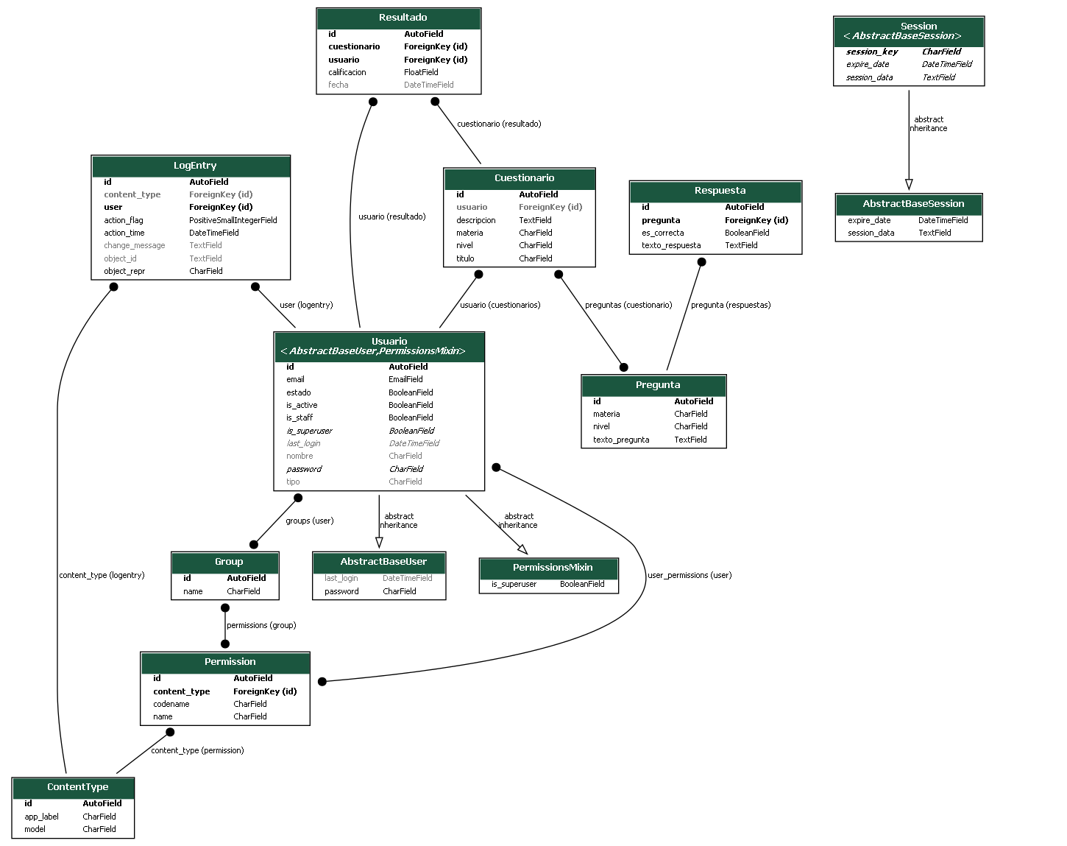
PROYECTO “PRE-PAES”

Slide 13
DEMOSTRACIÓN DEL RESULTADO DEL PROYECTO

